Slide 1
Majoitustilasto 1.1. - 31.7.2025

Slide 2
Matkailijoiden rekisteröidyt yöpymisvuorokaudet Etelä-Savossa
heinäkuu 2025*
Noin 139 000 rekisteröityä yöpymistä heinäkuussa*
Etelä-Savossa kirjattiin vuoden 2025 heinäkuussa 138 814 rekisteröityä yöpymistä (muutos -0,6 % edellisen vuoden heinäkuusta), joista kotimaisia oli 115 745 (-2,6 %) ja ulkomaalaisten tekemiä 23 069 yötä (+10,9 %).
Eniten ulkomaalaisten rekisteröityjä yöpymisiä kirjattiin heinäkuussa matkailijoille, jotka saapuivat Saksasta (5 941 yötä),Sveitsistä
(2 797 yötä), Alankomaista (1 627 yötä) ja Ruotsista (1 346 yötä).
Vapaa-ajan matkailijoiden yöpymisiä oli Etelä-Savossa heinäkuussa 90,4 prosenttia, ja he viettivät 125 488 yötä (+4,4 %). Työmatkailijoiden yöpymisiä oli 9,6 prosenttia, ja he viettivät Etelä-Savossa 13 326 yötä (-31,4 %).
Majoitusliikkeiden huonekäyttöaste heinäkuussa 2025 oli Etelä-Savossa 65,4 % ja koko maassa 60,8 %. Huoneen keskihinta oli heinäkuussa Etelä-Savossa 161,00 ja koko maassa 113,28 euroa.
Tammi-heinäkuussa* noin 390 000 rekisteröityä yöpymistä
Tammi-heinäkuussa 2025* yhteensä kirjattiin Etelä-Savossa 389 904 rekisteröityä yöpymistä (muutos +1,4 % edellisen vuoden vastaavasta ajasta), joista kotimaisia yöpymisiä oli 342 942 (-0,9 %) ja ulkomaalaisten tekemiä 46 962 (+21,4 %).
Rekisteröidyt majoitustilastot sisältävät rekisteröityjen majoitusliikkeiden, eli hotellien, motellien, matkustajakotien, retkeilymajojen, lomakylien ja
leirintäalueiden tilastot. Liikkeet, joissa on alle 20 vuodepaikkaa tai sähköliitäntä­pisteellä varustettua matkailuvaunupaikkaa, eivät kuulu tilastoinnin piiriin.
Lähde: Tilastokeskus, Majoitustilasto , *ennakkotiedot vuodelta 2025 päivitetty: 28.8.2025 / jk

Slide 3
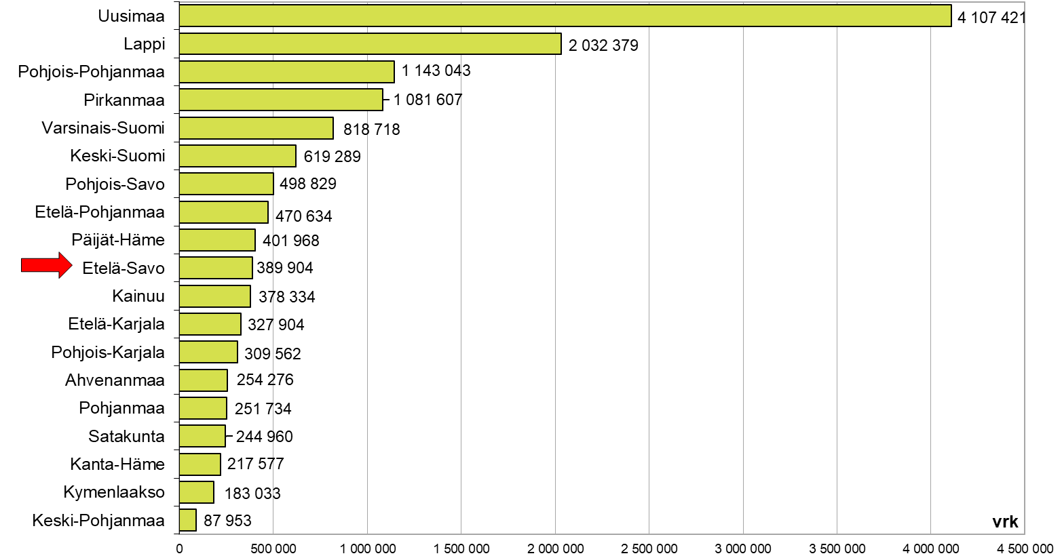
Matkailijoiden rekisteröidyt yöpymisvuorokaudet maakunnittain 01-07/2025*
Lähde: Tilastokeskus, Majoitustilasto , *ennakkotiedot vuodelta 2025 päivitetty: 28.8.2025 / jk

Slide 4
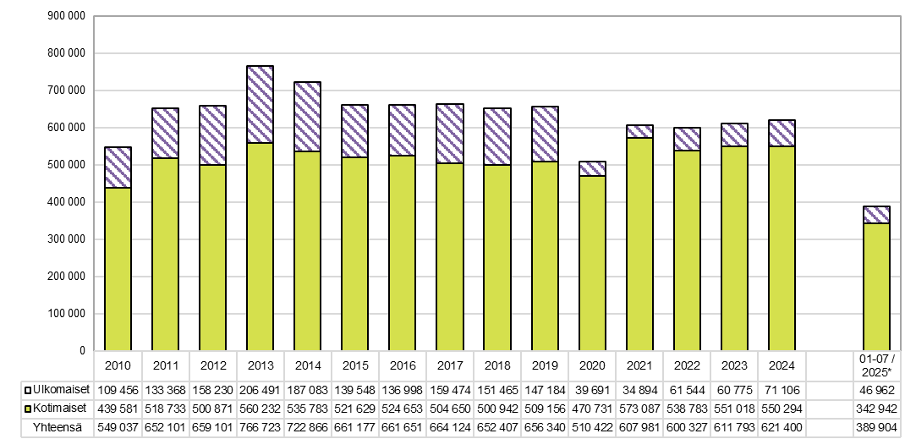
Matkailijoiden rekisteröidyt yöpymisvuorokaudet Etelä-Savossa vuosina 2010-2024 ja 01-07/2025*
Lähde: Tilastokeskus, Majoitustilasto , *ennakkotiedot vuodelta 2025 päivitetty: 28.8.2025 / jk

Slide 5
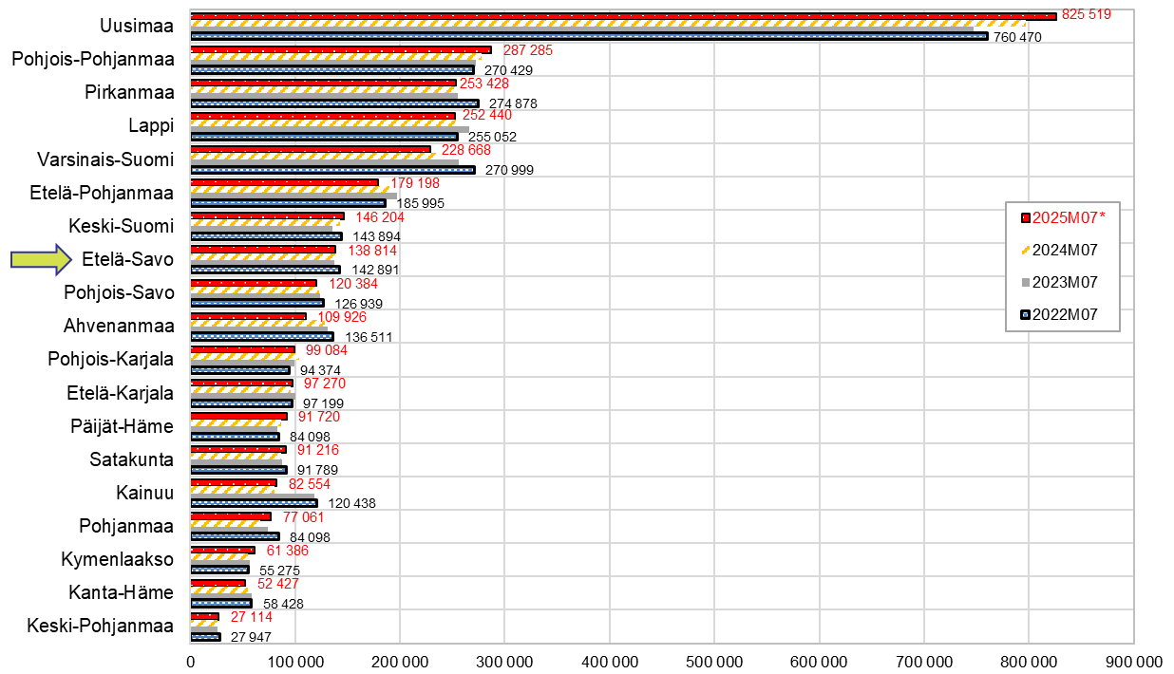
Rekisteröidyt yöpymiset maakunnittain heinäkuussa vuosina 2022 - 2025*
Lähde: Tilastokeskus, Majoitustilasto , *ennakkotiedot vuodelta 2025 päivitetty: 28.8.2025 / jk

Slide 6
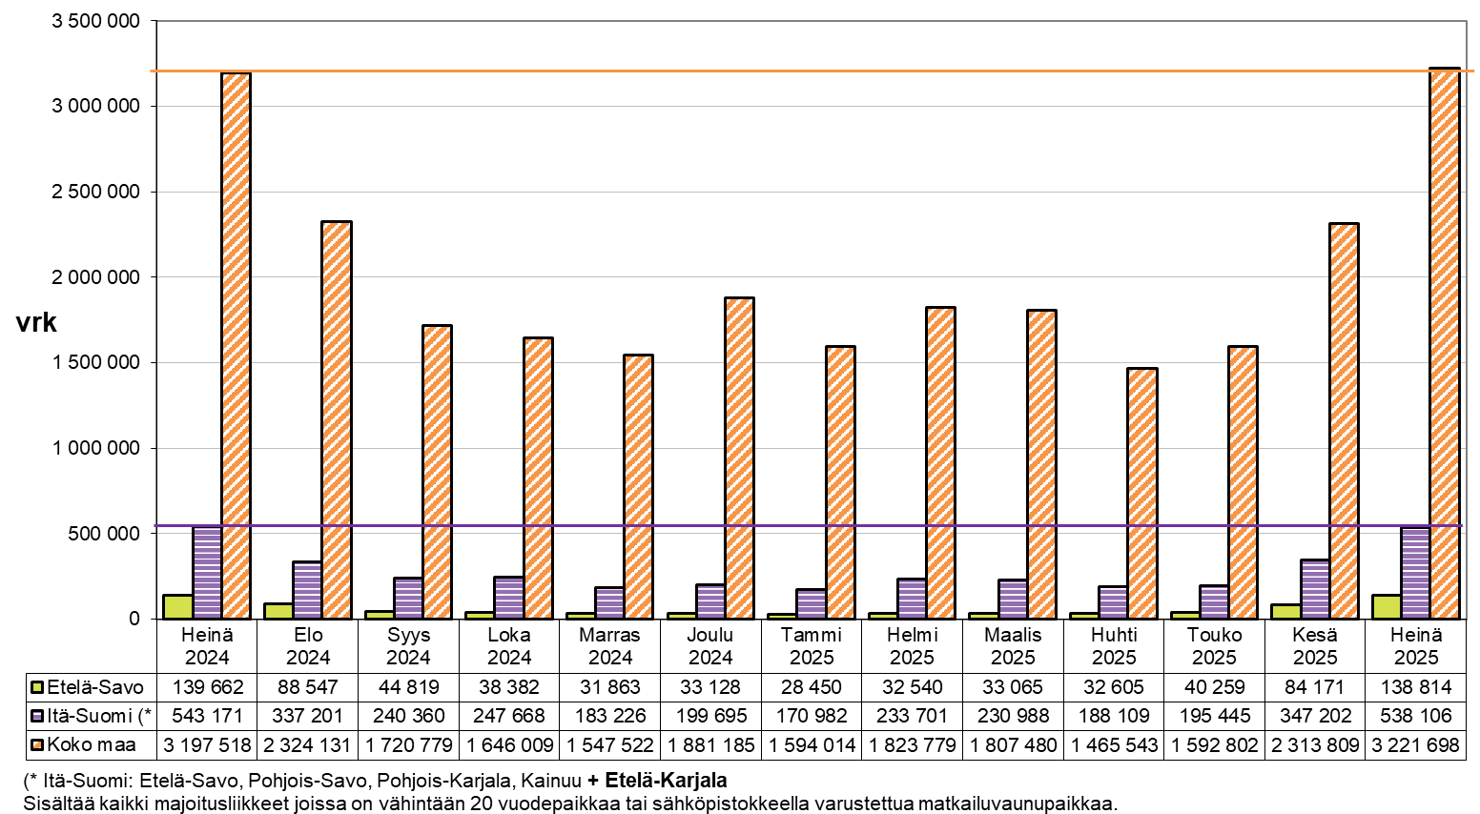
Rekisteröidyt yöpymisvuorokaudet kuukausittain 07/2024 - 07/2025*
Lähde: Tilastokeskus, Majoitustilasto , *ennakkotiedot vuodelta 2025 päivitetty: 28.8.2025 / jk

Slide 7
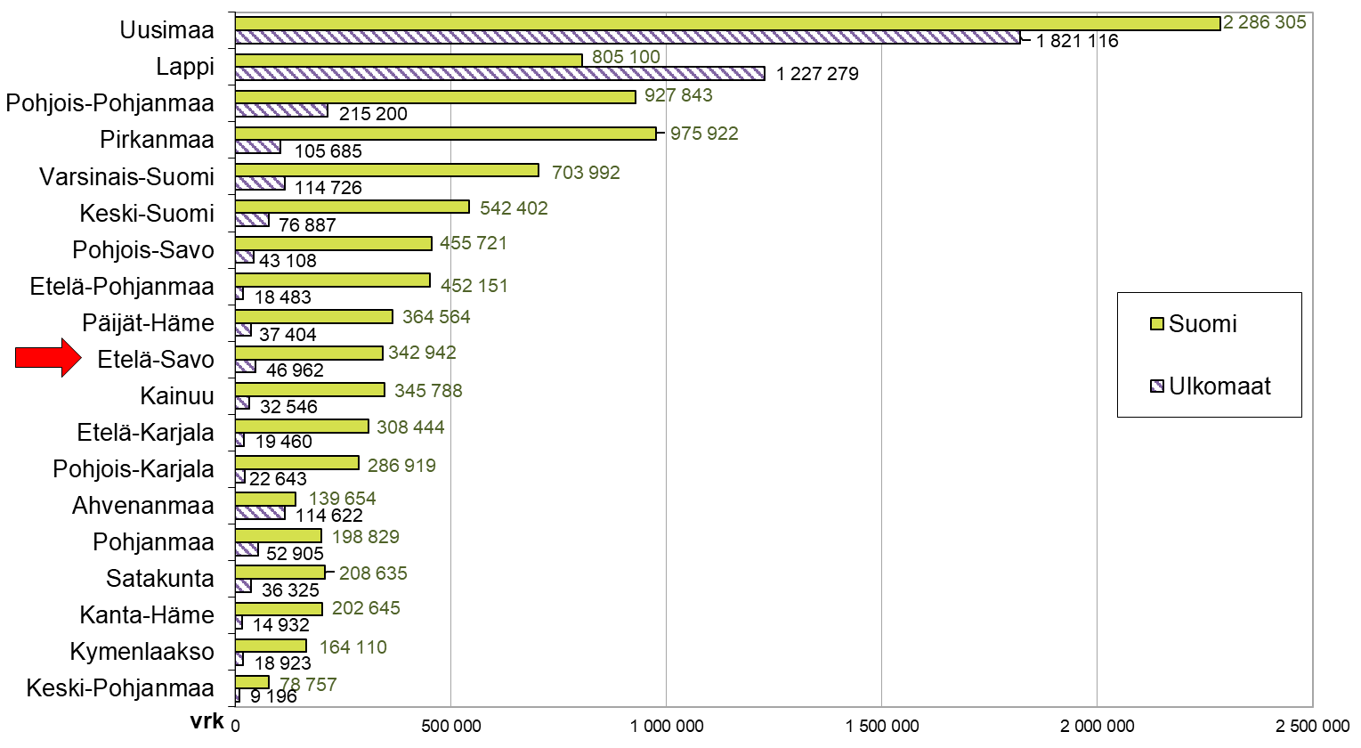
Matkailijoiden rekisteröidyt yöpymisvuorokaudet maakunnittain 01-07/2025*, suomalaiset ja ulkomaalaiset
Lähde: Tilastokeskus, Majoitustilasto , *ennakkotiedot vuodelta 2025 päivitetty: 28.8.2025 / jk

Slide 8
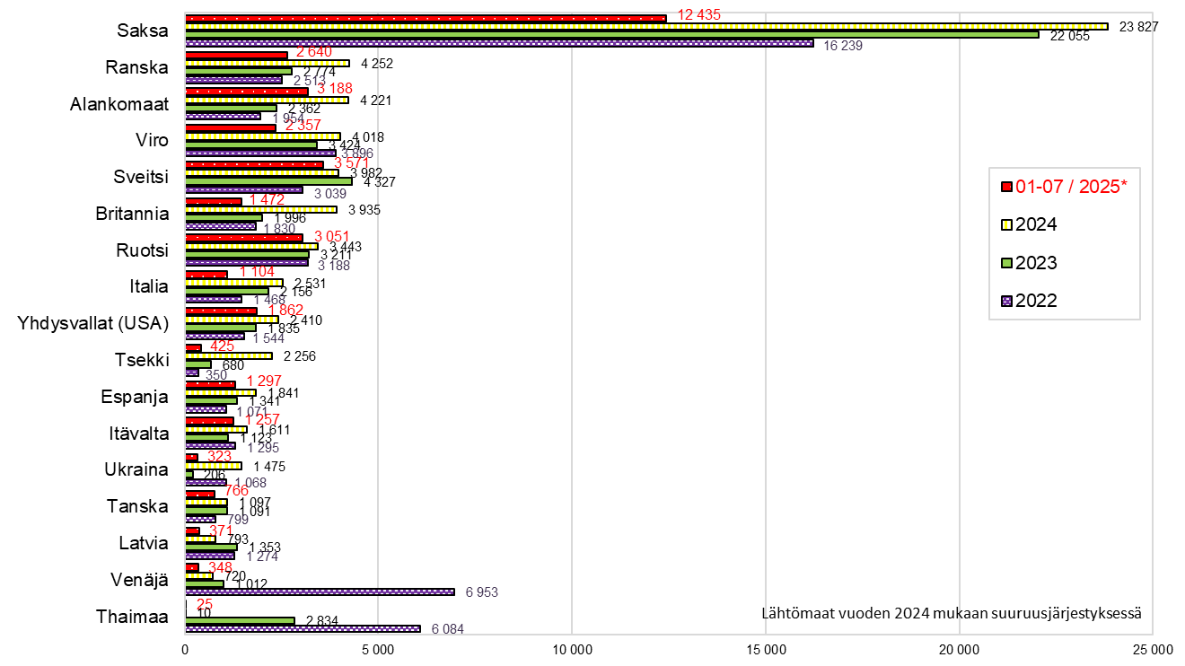
Ulkomaalaisten rekisteröidyt yöpymisvuorokaudet lähtömaittain eräistä maista Etelä-Savossa vuosina 2022-2024 ja 01-07/2025*
Lähde: Tilastokeskus, Majoitustilasto , *ennakkotiedot vuodelta 2025 päivitetty: 28.8.2025 / jk

Slide 9
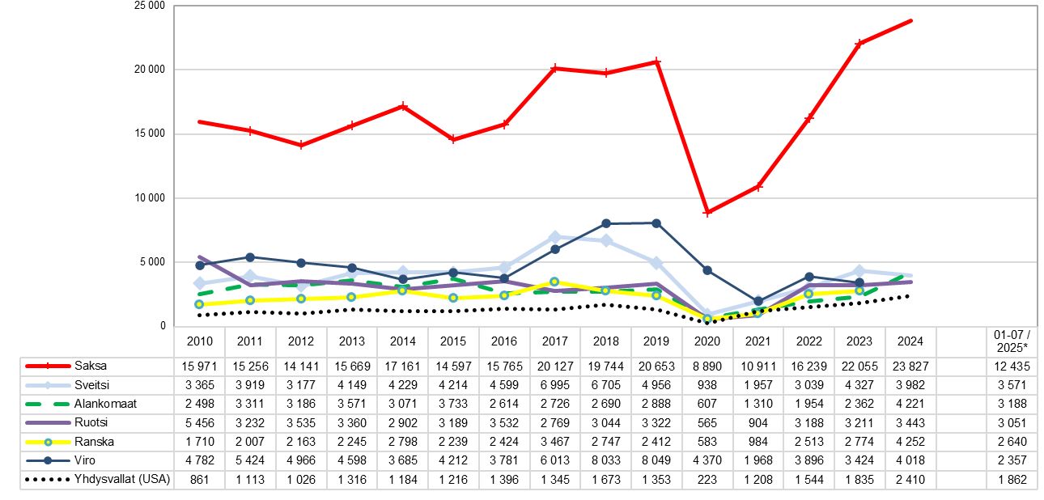
Ulkomaalaisten rekisteröidyt yöpymisvuorokaudet lähtömaittain eräistä maista Etelä-Savossa vuosina 2010-2024 ja 01-07/2025* (TOP 7 / 2025*)
Lähde: Tilastokeskus, Majoitustilasto , *ennakkotiedot vuodelta 2025 päivitetty: 28.8.2025 / jk

